Slide 1
World war Jump

Slide 2
SpielKonzept – cannon Battle 1v1
Zwei Spieler treten gegeneinander mit dem Ziel die Einheiten des anderen zu treffen.
Lokales multiplayer
Chaotisches gameplay

Slide 3
Physik
Impulserhaltung
Schwerkraft
Trägheit
Schwingung
Inspiration

Slide 4
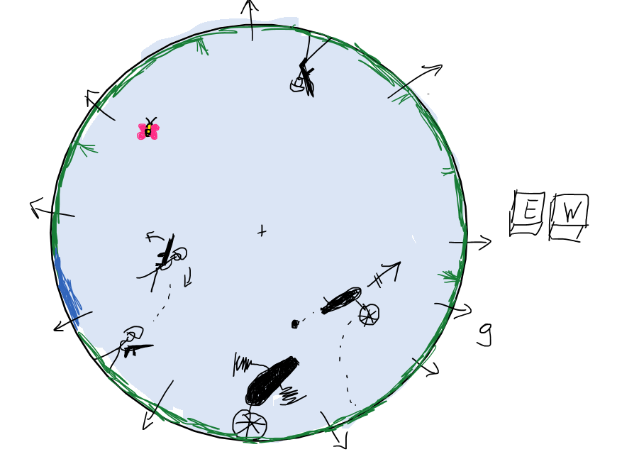

Slide 5
PRIO1 | PRIO2 | PRIO3
Bewegliche Kampfeinheiten | Mehrere Einheiten | Aktiver Terrain
Waffen & Projektile | Runde Welt | aktive Grafikelemente
Lokalen Multiplayer | Externen Physik-engine | LAN
 | Melee | Sound
 |  | Verschiedene Einheitstypen

Slide 6
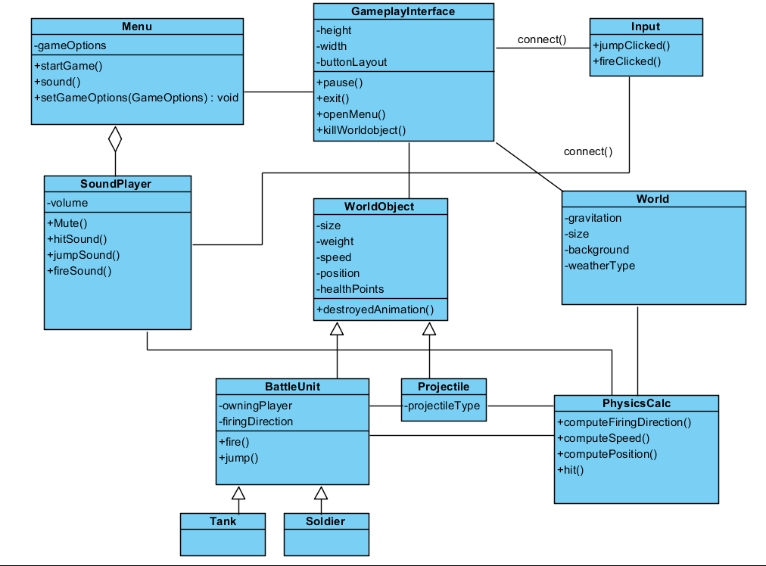

Slide 7
